Slide 1


AJ2 – Programação OO e UML com Java
Diagramas de Sequência
Daniel Melo
12 99179-0361
danielmelo131@gmail.com

Slide 2
Diagramas de Sequência
Introdução
Diagrama usado para representar a interação entre objetos em ordem sequencial no tempo.
Utilizados para:
  Ilustrar ou validar uma lógica implementada;
  Identificar a necessidade de novos métodos ou classes
  Identificar classes muito complexas;
  Documentar fluxos de negócios de uma empresa;
  Identificar gargalos na modelagem de um aplicativo
Ver códigos XX, pág XX

Slide 3
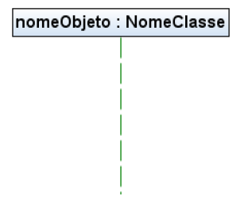
Diagramas de Sequência
Objetos
Principais elementos são os objetos e as mensagens trocadas entre eles.
Objetos:
Ver códigos XX, pág XX

Slide 4
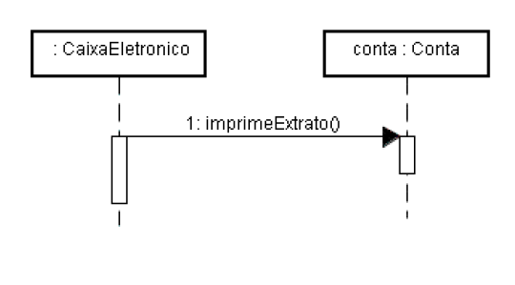
Diagramas de Sequência
Mensagens
Mensagens: representam as interações entre os objetos.
Ver códigos XX, pág XX

Slide 5
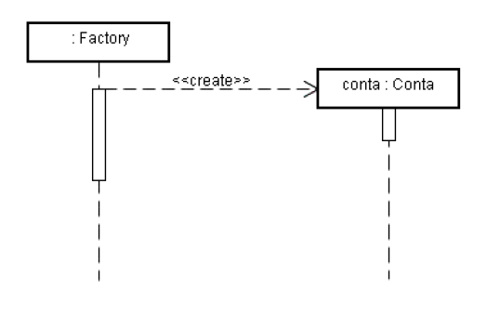
Diagramas de Sequência
Mensagens
Mensagem de criação de objetos:
Ver códigos XX, pág XX

Slide 6
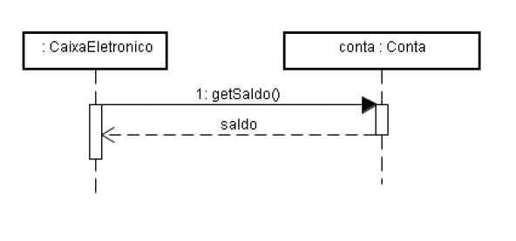
Diagramas de Sequência
Mensagens
Mensagem de retorno:

Slide 7
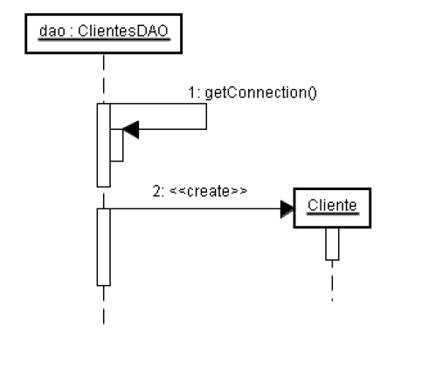
Diagramas de Sequência
Mensagens
Mensagem de um método da própria classe:

Slide 8
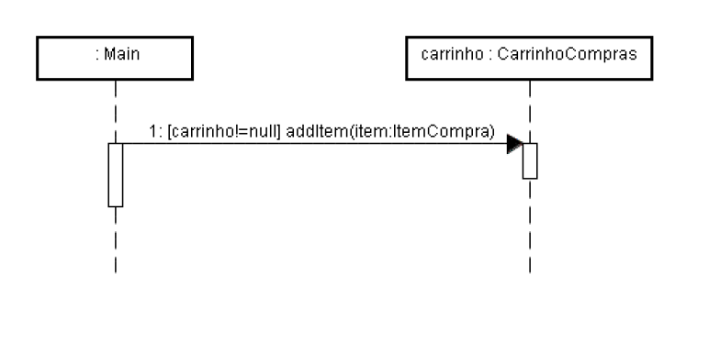
Diagramas de Sequência
Mensagens
Mensagem condicional if:

Slide 9
Diagramas de Sequência
Fragmentos
A partir da versão 2.0 foram criados novos elementos, que permitem o agrupamento de diversas mensagens em fluxos mais complexos;
Denominados Fragmentos;
Consiste em uma caixa que engloba as mensagens desejadas;
chamadas condicionais if;
chamada condicional if/else;
chamadas dentro de um laço;

Slide 10
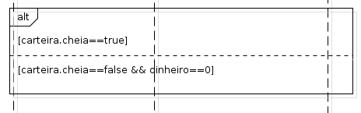
Diagramas de Sequência
Fragmentos

Slide 11
Diagramas de Sequência
Estudo de caso
Págs 364 a 267

